Slide 1
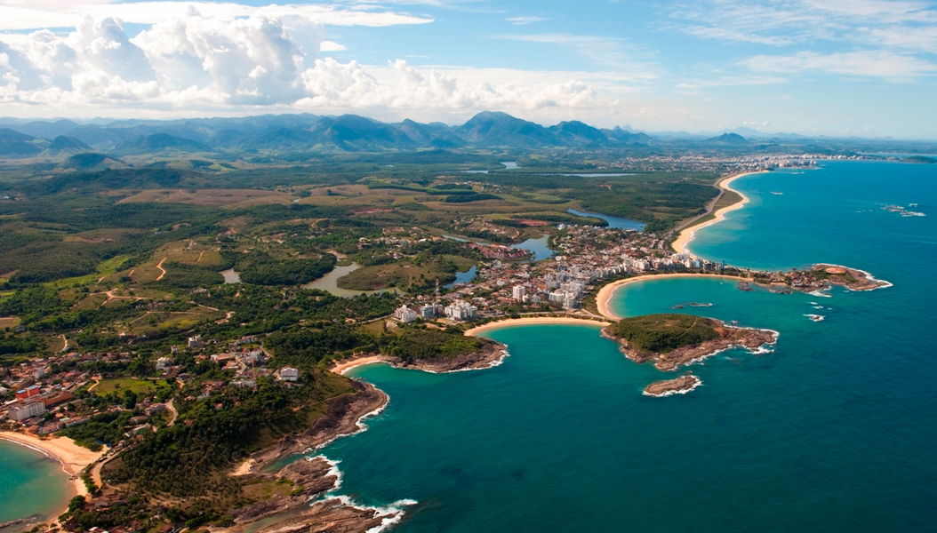


Choose the beach you want to know
Main-title
Beach-locate
Index (background)

Slide 2

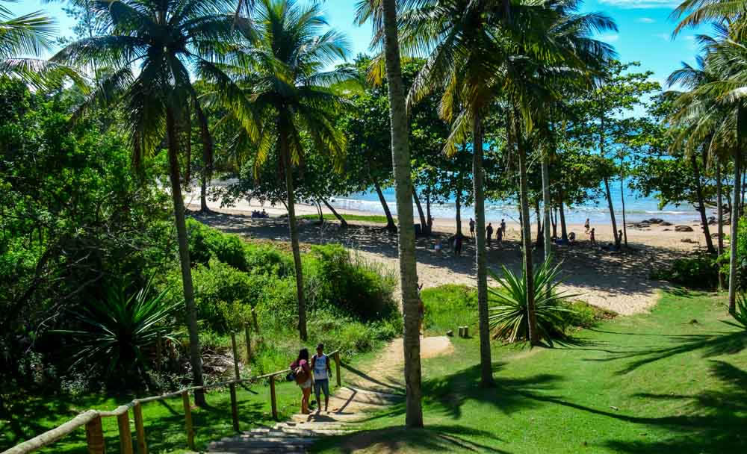
Você quer encontrar uma praia que é sinônimo de paraíso? Então meu amigo, vá para a Praia dos Padres (ainda não vi nenhum por lá) porque é lá que você, com certeza, quer estar, eu garanto!
Situada no município de Guarapari (aproximadamente 53 Km de Vitória), a Praia dos Padres faz parte do complexo da Enseada Azul, mas fica escondida atrás de um morro coberto por uma mata. Com apenas 50 m de extensão, tem águas verdes e calmas, além de pedras e castanheiras. Fica a oito quilômetros do Centro. Um excelente lugar para passar o dia com a família, acompanhado de um bom churrasco, lógico... Como chegar:
A partir da Rodovia do Sol, entre na rua à esquerda do hotel Enseada do Corsário e siga até a discreta placa que indica a praia - é preciso descer uma escada de terra e madeira para chegar lá. Mas vale a pena!
Praia dos Padres

Slide 3
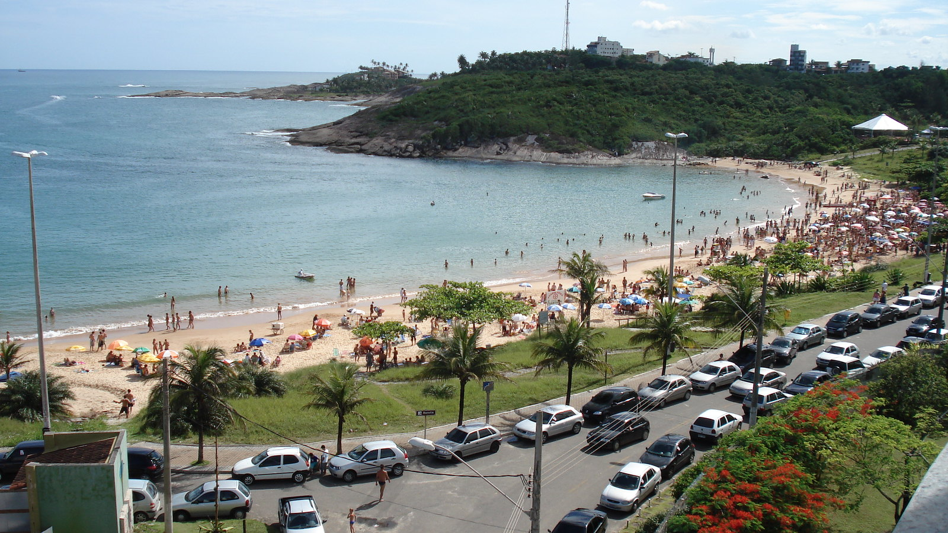
Localizada em uma enseada, a Praia da Bacutia em Guarapari - ES mais parece uma grande piscina natural, conhecida por ter uma das orlas mais bonitas do estado.
Localizada em Guarapari - ES, a Praia da Bacutia é uma das mais procuradas da cidade. E não é para menos; localizada na Enseada Azul, com grandes rochas e vegetação nativa ao redor, a Bacutia mais parece uma grande piscina natural de águas esverdeadas. Embora não seja muito grande, com apenas aproximadamente 450m de extensão, toda a praia é acompanhada por algumas castanheiras e vegetação rasteira, garantindo um visual encantador. Além disso, ela faz parte do complexo de praias que formam a Enseada Azul, juntamente com a Praia de Peracanga e a Praia de Guaibura.
A faixa de areia que contém a Praia da Bacutia não é tão extensa quanto as outras praias da região; por isso, é preciso ter atenção no momento em que a maré sobe, pois as águas podem invadir as mesas e espaços de descanso, dependendo do horário do dia. Mas na maré baixa, dá para aproveitar as piscinas naturais que se formam na praia.
Algo super bacana sobre o local também é que as laterais da praia são cercadas por formações rochosas, o que caracteriza um charme todo especial para o lugar. E ainda é possível se aventurar pelas rochas e curtir bastante o visual.
Praia de Bacutia

Slide 4
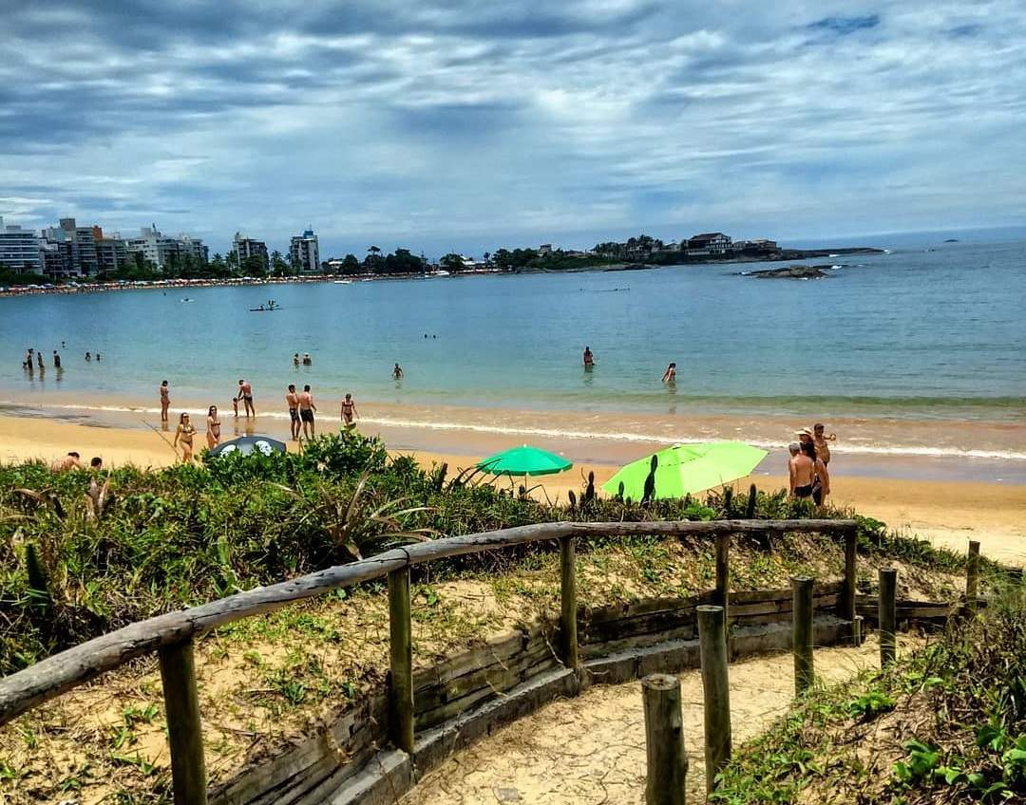
Praia com vasto litoral e grande beleza, é muito procurada por turistas durante a alta temporada. Com uma boa faixa de areia clara, possui mar tranquilo com pequenas ondas, de cor azul esverdeado. Pequenas árvores e vegetação rasteira separam a orla da areia, resguardando um pouco a privacidade dos banhistas. Localizada em uma região central, conta com diversos prédios próximos, além de comércio. Possui boa infraestrutura, com quiosques e restaurantes. Essa praia, juntamente com as de Bacutia e Guaibura formam a Enseada Azul de Guarapari. É um ótimo lugar para visitar com a família e crianças, descansar e aproveitar o dia na praia. O banhista deve apenas tomar cuidado com algumas pedras e recifes que só aparecem quando a maré está baixa. Ver o mapa da Praia de Peracanga
Praia de Peracanga

Slide 5
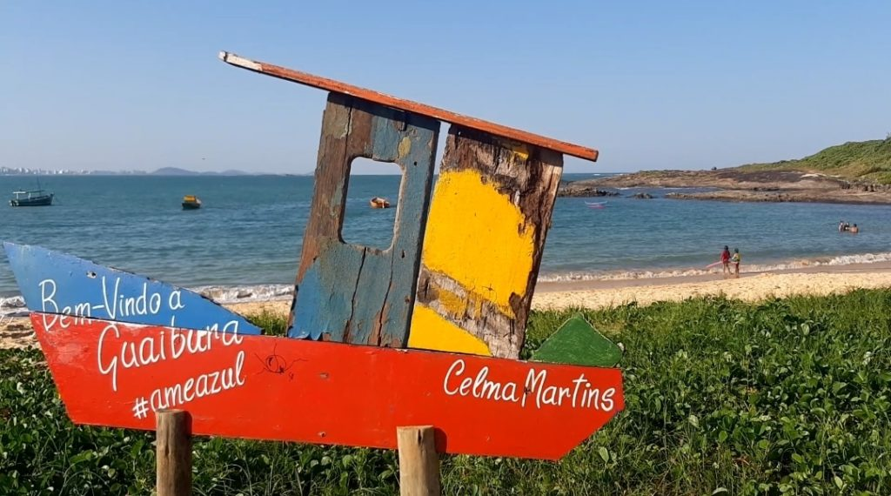
Praia de grande litoral, é conhecida por ter um visual mais rústico e ser reduto de muitos pescadores, que costumam deixar seus barcos na areia. Com uma estreita faixa de areia dourada, possui águas tranquilas, de cor verde. Alguns coqueiros enfeitam a orla da praia, que possui diversas residências próximas. É uma boa opção para os que gostam de coisas simples, tranquilidade e querem descansar. Com boa infraestrutura, possui alguns bares e restaurantes que servem boas porções e bebidas. É indicada para crianças, por conta do mar tranquilo, muito propício para o banho. Durante a alta temporada costuma receber turistas que encontram aqui um bom lugar para relaxar. Uma boa dica é assistir ao pôr-do-sol dessa praia, que é uma bela atração. Ver o mapa da Praia de Guaibura
Praia de Guaibura

